Slide 1

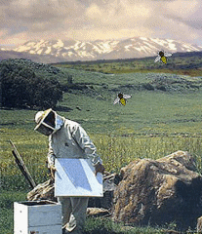
"על הדבש ועל העוקץ..."

Slide 2
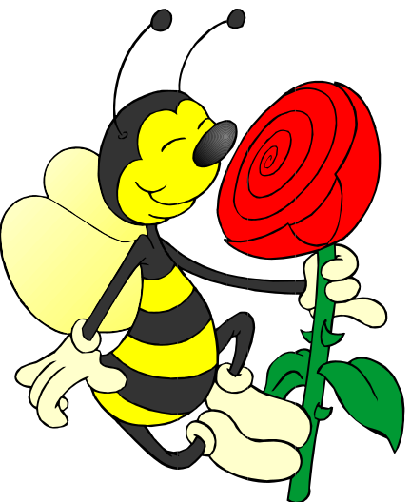
מי היא דבורת הדבש?
דבורת הדבש היא בע"ח חברתי הקשורה לקן מסוים: "הכוורת".
הכוורת מונה כ- 50,000 דבורים.
משפחת הדבורים כוללת בתוכה 3 סוגי מינים:
פועלות.
זכרים.
מלכה.

Slide 3
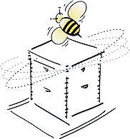
חשיבותה של דבורת הדבש לבני האדם היא לא רק כספקית של דבש, היא גם המאביקה החשובה ביותר של צמחים רבים, כאשר דבורים מבקרות בפרחים לצורך איסוף צוף, נדבקים לשערות שעל גופן גרגירי אבקה רבים.
במסען מפרח לפרח מעבירות הדבורים את האבקה בין הפרחים ומסייעות בכך להפרייתם.

Slide 4

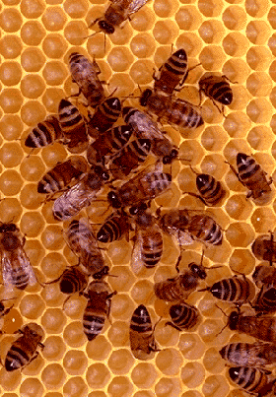
מי הן הפועלות?
את העבודה הקשה ביותר עושות הפועלות.
תפקידן הוא לבצע את כל עבודות הכוורת הכוללות:
ניקוי התאים
האכלת הזחלים
האכלת המלכה
איסוף מזון

Slide 5
בגופן של הפועלות ישנם איברים מיוחדים שתפקידם לייצר "דונג".
"דונג"- זוהי שעווה טבעית שבעזרתה בונות הפועלות את תאי חלות הדבש.
בין הפועלות קיימת תקשורת, בזמן שפועלת מסויימת מוצאת פרח עשיר בצוף ואבקה, היא חוזרת לכוורת, ומודיעה לחברותיה ע"י ריקוד מיוחד שמבצעת על-פני החלות.

Slide 6
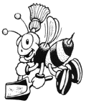
אמצעי ההגנה של הפועלות:
בקצה בטנן של הפועלות קבוע עוקץ ובתוכו צינור ארס.
בזמן עקיצת גוף, הדבורה אינה יכולה להוציא את העוקץ מגוף הנעקץ וכתוצאה מכך נקרעת בטנה של הדבורה והיא מתה.

Slide 7

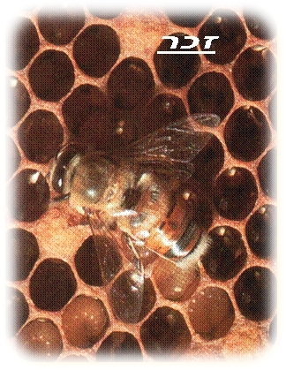
מי הם הזכרים?
תפקידם העיקרי של הזכרים היא:
הפריית המלכה.
איברי גופם של הזכרים אינו מותאם לאיסוף צוף ואבקה, אין להם איברים המסוגלים לייצר דונג וכן הם חסרי עוקץ.
הזכרים אינם מסוגלים לאכול בעצמם והם מוזנים ע"י הפועלות.

Slide 8
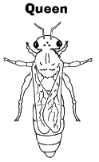
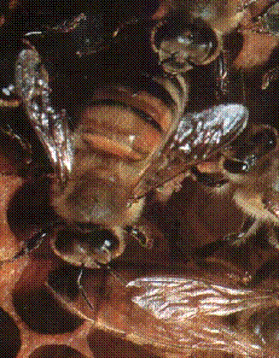
המלכה-אם הכוורת
תפקיד המלכה בכוורת הוא: הטלת הביצים,
רק היא מסוגלת לבצע פעולה זו.
היא מטילה כ-2,000 ביצים ביום, בעונות האביב והקיץ.
את המלכה מאכילות הפועלות ב"מזון מלכות" במשך כל ימי חייה.
המלכה מבלה את ימי חייה בכוורת אך, רק פעם אחת במשך כל חייה היא יוצאת מחוץ לכוורת.

Slide 9


תהליך
הפקת
הדבש

Slide 10
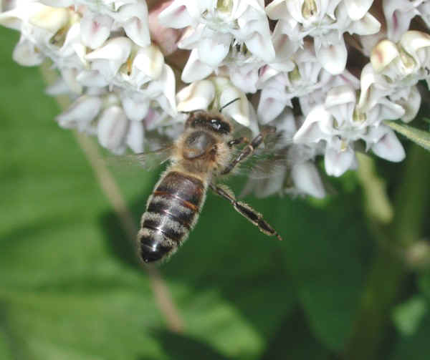
תהליך הפקת הדבש מורכב ממספר שלבים:
איסוף צוף ע"י הפועלות
עיכול הצוף לתוך קיבת הדבורה
"בישול" הצוף בקיבה- בעזרת חומרים מסויימים הנמצאים בקיבה מפרקת הפועלת את הצוף למרכיביו השונים.
בעזרת איברים מיוחדים הנמצאים בגוף הדבורה היא מעבירה לתוך הקיבה חומרים חיוניים וחשובים לייצור הדבש.

Slide 11
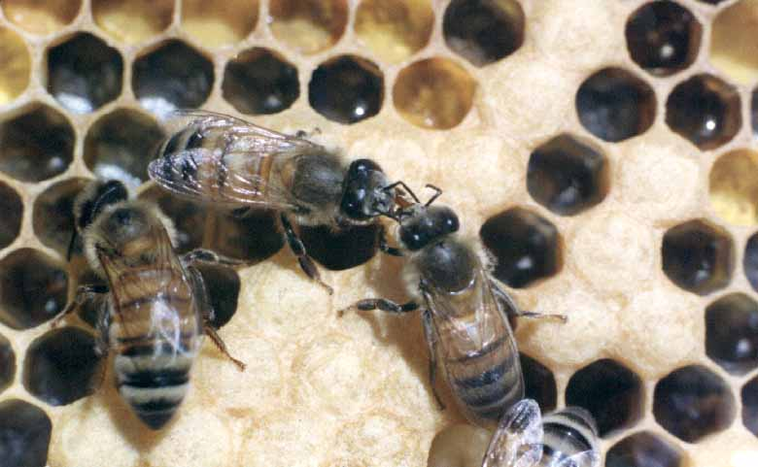
5) בקיבה נוצר נוזל שלתוכו מתווספות כמויות של אבקת פרחים.
6) "הקאת" הדבש מפי הדבורה מן הקיבה אל חלות הדבש אשר נבנו ע"י הפועלות.
7)איטום תאי הדבש בעזרת "דונג".

Slide 12
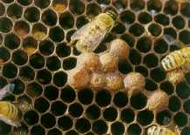
הקאת הדבש לתוך תאי חלות הדבש

Slide 13
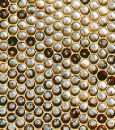
תאי דבש אטומים בדונג

Slide 14
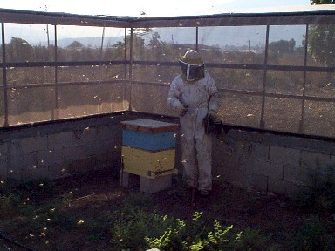
איסוף הדבש על-ידי
כוורן

Slide 15
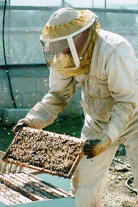
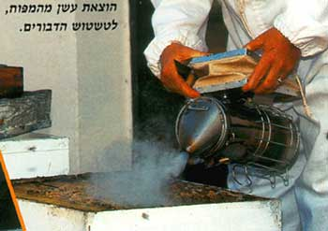
כאשר תאי חלת הדבש מלאים בדבש,
מגיע הכוורן לבוש בבגדים מיוחדים
המגינים עליו מפני עקיצות הדבורים.
בעזרת מפוח עשן מסלק הכוורן את
הדבורים מן הכוורת ומוציא מתוכה את
חלות הדבש המלאות.

Slide 16
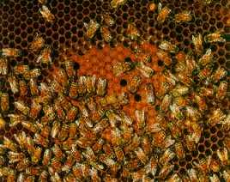
חלות הדבש מוכנסות אל תוך מכונה
הנקראת: "צנטרפוגה" שתפקידה לסובב את
חלות הדבש ולהפריד בין הדבש לדונג,
הדבש נוזל לקרקעית הצנטרפוגה וניגר
החוצה דרך ברז .
וכך בעצם אנו מקבלים את התוצר הסופי:
"הדבש"

Slide 17
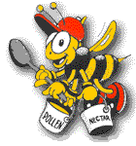
שנה טובה ומתוקה
כדבש

